Slide 1
수정된 제목‘파보아’:안면골절 진단 인공지능
2025314185 길하은

Slide 2
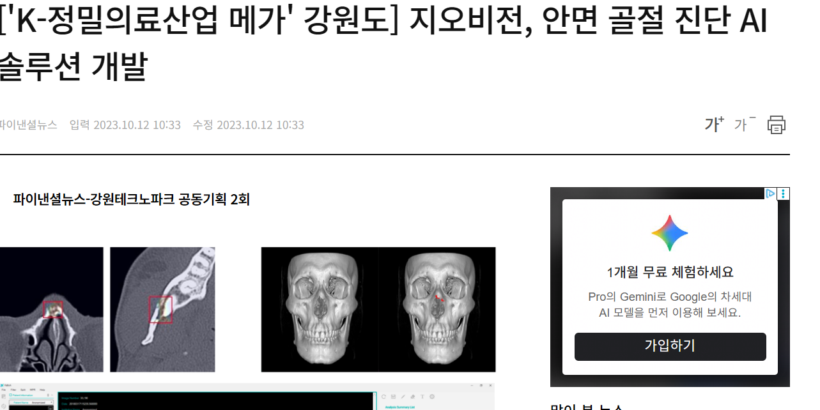

Slide 3
지오비전
인공지능 기술을 이용해 테이터 분석 소프트웨어를 전문적으로 개발하는 스타트업으로 시작, 기술력을 인정받는 전문기업
지오비전이 개발한 'ZioSummary'는 국내 유일의 AI 동영상 요약·스마트 고속검색 솔루션으로, 약 10시간의 동영상을 약 20분 내외의 영상으로 요약하는 능력

Slide 4
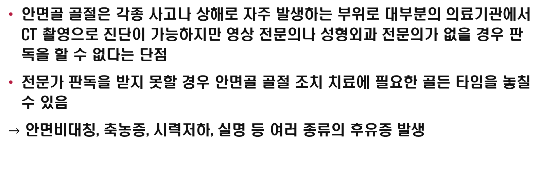
기존 문제점
안면골 골절은 각종 사고나 상해로 자주 발생하는 부위로 대부분의 의료기관에서 CT 촬영으로 진단이 가능하지만 영상 전문의나 성형외과 전문의가 없을 경우 판독을 할 수 없다는 단점
전문가 판독을 받지 못할 경우 안면골 골절 조치 치료에 필요한 골든 타임을 놓칠 수 있음
$→$ 안면비대칭, 축농증, 시력저하, 실명 등 여러 종류의 후유증 발생

Slide 5
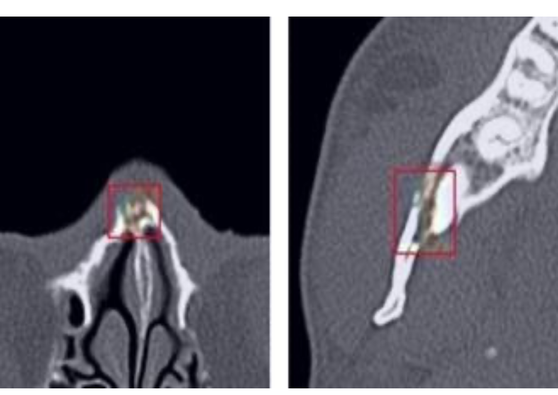
지오비전이 개발한 AI 기반의 안면골 골절 탐지 솔루션 'FaBoA＇
안면골 골절 부위를 촬영한 Facial CT를 기반으로 분석해 코, 하악 등의 골절을 진단할 수 있는 AI 솔루션.
AI솔루션을 적용할 경우 안면골 골절 후 2주가 지나면 뼈가 서로 어긋난 상태에서 붙기 시작하는데 그 전에 빠르게 진단, 뼈가 어긋나 붙기 전에 치료가 가능.
지오비전이 개발한 안면골 골절 진단 AI솔루션은 조기진단에 큰 도움을 줌.
인공지능 기반의 안면골 골절 진단시스템이 보급되면 환자가 빠르게 치료, 후유증 발생 빈도 줄어듦.
FaBoA를 이용하면 안면골 골절 환자의 진단, 치료 계획 수립, 수술 후 평가 과정에서 필요한 안면골 골절 모니터링이 가능해져 치료와 예후 관리의 효율성이 향상될 것으로 기대

